Slide 1

Romatoloji’nin yapısını değiştiren ilaç…
Tümör Nekrozis Faktör-Alfa İnhibitörleri
Dr. Umut Kalyoncu

Slide 3
TNF etki mekanizması
TNF alfa asıl olarak monosit/makrofajlarda üretilir, ancak diğer hücrelerde de üretimi vardır (T hücresi, B hücresi, Fibroblast, mast hücresi gibi)
TNF ve TNFR; hücre aktivasyonu ve apoptosisin düzenlenmesinde görevli bir ailenin üyesidir (Fas/Fasligand, CD40/CD40 ligand)
TNF-alfa hücre içerisinde yapılır, TNF-alfa coverting enzim tarafından prekürsör form kesilir ve soluble biyolojik aktif form üretilmiş olur, aktif formunda homotrimer şeklindedir.
TNF-alfa ve TNF-beta (lenfotoksin-alfa) eşit olarak birçok hücrede bulunan reseptörler olan TNFR1 (p55, CD120a) ve TNFR2 (p75, CD120b) bağlanır.
TNFR’in aynı zamanda ekstrasellüler bir parçası da vardır, bu parçada da kesilip serbest hale gelebilir, buna soluble TNFR denir, fonksiyonu asıl olarak inhibisyondur.
Soluble TNF’nin fizyolojik aktivitelerinin çoğu TNFR1 reseptörü üzerinden olurken, TNFR2 ligand bağlanmasından daha fazla sorumludur

Slide 5
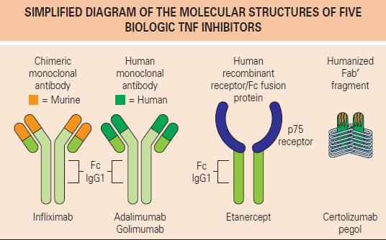

Slide 6
TNFi endikasyonları

Slide 7
TNFi vs Mtx

Slide 8
Adalimumab
2002’de onay aldı
İnsan IgG1 karşı gelişmiş mAb
Yarı ömrü 10-20 gün (ortalama 14 gün)
40 mg/2 haftada bir
Maksimum konsantrasyonuna 131 (56) saatte ulaşıyor
Dolaşan ve hücreye bağlı TNF-alfaya bağlanır ve p55 ve p75 reseptörü ile ilişkisini bloke eder, lenfotoksine etkisi yok
TNF eksprese edenhücrelerde lizisi indükler (kompleman aracılı)
Beraberinde Mtx kullanımı kliriensini %29-44 oranında azaltır
Böbrek ve karaciğer yetmezliğinde farmakokinetikteki değişiklik bilinmemektedir.

Slide 9
Etanercept
1999 yılında onay aldı (RA)
IgG’nin Fc parçası ile iki TNFR2 link oluşturduğu dimerik füzyon molekülüdür
İki dolaşan veya hücereye bağlı TNF-alfa molokülünü bağlama kapasitesine sahiptir ve TNF-alfa ve TNF-Betanın (lenfotoksin) TNFR bağlanmasını inhibe eder
mAb aksine, TNF eksprese eden hücrelerde lizis veya apoptozisi indüklemez
Yarı ömrü 102 (30 saat), 4.1-12.5 gün arası.
50 mg/hafta veya 25 mg/haftada 2 defa kullanılması ile stabil serum konsantrasyonuna ulaşılır
Dolaşımdan nasıl temizlendiği net değil (muhtemelen Fc’nin RES bağlanması ile)
Mtx kullanımı etanerceptin farmakonietiğine etkide bulunmaz

Slide 10
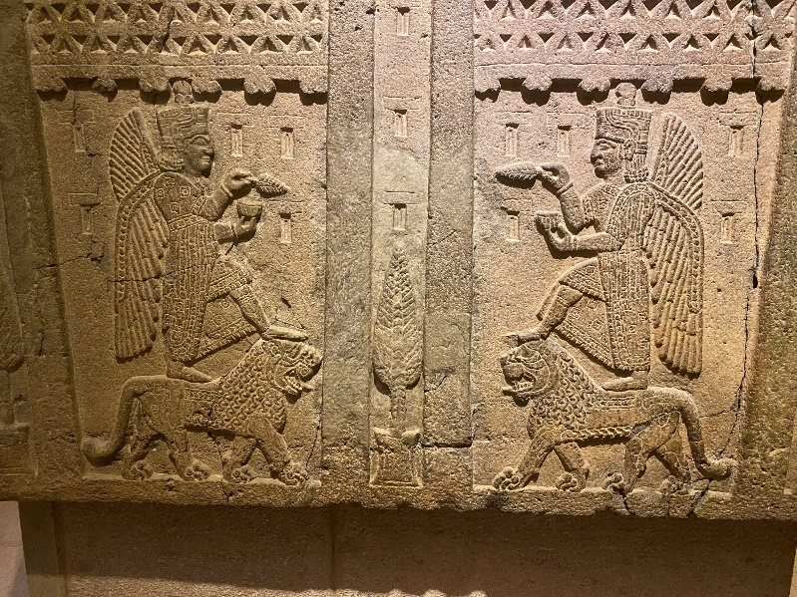
İnfliximab
1998 (Crohn), 1999 RA’da onaylı
Chimeric mAb, insan IgG1K (constant region) ve murine Fv (variable) region kombinasyonu ile oluşuyor
İnfliksimab yüksek afiniteyle hem soluble hem de membrana bağlı TNF’ye bağlanır ve TNF’ti in vivo ve in vitro nötralize etme kapasitesine sahiptir.
TNF eksprese eden hücrelerde in vitro sitotoksik etki gösterirayrıca antikor bağımlı sellüler yol ile hücre lizisini indükler.
TNF alfaya bağlanır ancak TNF-betaya bağlanmaz
3-10 mg/kg dozunda kullanıldığında ortanca yarı ömrü 8-9.5 gündür (ortalama 210 saat)
Yaşlılarda, böbrek-karaciğer yetmezliği olanlarda farmakokinetik çalışmalar net değildir.
Mtx ile birlikte kullanıldığında (7.5 mg/hafta) infliksimab serum konsantrasyonu hafifçe yüksektir
HACA (human antichimeric antibody) varlığında klriensi artar ve serum konsantrasyonu azalır

Slide 11
Certolizumab
2008 (Crohn), 2009 (RA) onayı aldı
Certolizumab, TNF’ye özgün, pegylated Fab antikor parçasıdır.
FAB parçasında tek hinge regionda cysteine free rezidü ile polyetilen glycol (PEG) birleşmesinden oluşmaktadır.
PEG olması certolizumab’ın yarı ömrünü uzatmaktadır.
Fc parçası olmaması nedeniyle hücre lizisinde yer almamaktadır.
mAb’lar homotrimeric TNF-alfanın monomeric subünitesine karşı bivalent yapıdadır, CER ise ise aynı ligandlara karşı univalent yapıdadır. Bu nedenle membran bağlı TNF-alfa veya soluble homtrimer arasında cross-link yapmamaktadır.

Slide 12
Golimumab
2009 yılında RA, PsA ve AS için onay aldı
İnsan mAb, insan germline IgG1 ile aminoasit sekansı ile uyumludur
İnsan TNF alfasına yüksek afinite ile nötralize etme kapasitesi vardır

Slide 13
İmmünojenesite
TNFi büyük ve yabancı proteindir, potansiyel olarak immünojeniktir.
Klinik anlamı net olmamkla birlikte ilaca karşı gelişen antikorlar tedavi cevabında azalmayave hipersensitivite reaksiyonlarına neden olduğu düşünülmektedir
Adalimumab kullanan 272 RA hastasının 3 yıllık takibinde %28 hastada anti-adalimumab antikoru gelişiyor. Bu durum ADA konsantrasyonunda azalma, klinik cevabın azaması ile ilişkilidir
Metaanaliz; kümülatif anti-ilaç antikoru %12 (INF %25, ADA %14, CER %7, Gol %4, ETA %1)
Mtx, azatiopurin kullanımı antikor gelişimini azaltıyor

Slide 14
Diğer Kullanma ve Kullanmama
Endikasyonları

Slide 15
TNFi kes(ebil)me

Slide 16
Gebelik ve Laktasyon
Kontrollü çalışma yok
FDA; Kategori B
Maternal IgG antikorlarının plasental transferi fetüse zararda önemli mekanizma
Geçiş için trofoblastlarda FcRn gerekmektedir
İlk 16 hafta anti-TNF’ler plasentayı geçememektedir
CER’in Fc parçası olmaması nedeniyle en az plasental transfer gelişmektedir
Laktasyon’da TNFi kullanım güvenliği ile ilgili bilgiler kesinleşmiş değil, genel olarak etkisi göz ardı edilebilir gibi görünmektedir.
Gebeliğin son dönemine kadar TNFi kullanıldıysa, yeni doğanda canlı aşılardan sakınılmalıdır (7 aya kadar)

Slide 17
Dikkatli olunacak durumlar

Slide 18
TNFi ve güvenlik verileri

Slide 19
İnfüzyon Reaksiyonu
İnfliksimab ile ilgili reaksiyonların çoğu uygulama sırasında veya 2 saat içerisinde ortaya çıkmaktadır.
Orta-ciddi reaksiyon hastaların %6’sından azında görülmektedir
Başağrısı (%20), bulantı (%15), ürtiker, kaşıntı, rash, flushing, ateş, titreme, taşikardi, dispne görülebilir.
Çoğu reaksiyonun nedeni hızlı infüzyondur
Çoğu geçici, haffi düzeyde, infüzyon süresinin uzatılması ile kontrol edilebilir. Acetominofen, anti-histaminik, kısa etkili steroid kullanılabilir. Daha önce reaksiyon görülende premedikasyon yapılabilir.
Nadiren anafilaktik reaksiyon görülebilir.
HACA olanlarda 2-3 kat sık infüzyon reaksiyonu görülür
Geç reaksiyon (3-12 gün sonra) görülebilir (myalji, artralji, ateş, titreme, rash, ödem, disfaji ve boğaz ağrısı ile)

Slide 20
İnjeksiyon yeri reaksiyonu
Klinik çalışmalarda ADA ve ETA ile reaksiyon sıklığı %20-37 arasında olmakla birlikte günlük pratikte daha nadirdir.
Genelde hafif veya orta derecede reaksiyon görülmektedir, 7 gün içerisinde düzelmektedir.
İlk 4-8 hafta içerisinde reaksiyonlar daha sıktır
İlaç dozu, uygulama sıklığı ve nötralizan antikorlarla ilişkisi yoktur
Disestazi, morarma, eritem, kaşıntı, ürtiker görülebilir

Slide 21
İnfeksiyonlar
Pnömoni
Selülit
Tüberküloz
Herpes-Zoster
Septik artrit
Prostetik eklem enfeksiyonları
Cerrahi sonrası enfeksiyonlar
Divertikülit
Pyelonefrit
Apse
Sepsis
Meta-analiz;
Ciddi enfeksiyonda 2x artış

Slide 22
Malinite
Lenfoma riskinde artış (2003 FDA analizi 3.5-6.3 kat)…ARTIS ve NDBRD kayıt kütüklerinde artmış risk saptanmamış
Çoğu lenfoma olgusu TNFi 6-24 ay sonra
%15 Hodgkin, %85 NHL (çoğu diffüz, large B hücreli)
Metaanaliz (6 çalışma); Malinite riskinde artış yok, Non-melanom deri kanserinde artış RR 1.45 (%95GA 1.15-1.85)
ANCA ilişkili vskülitte ETA (birlikte CyC) malinite artmış, KOAH’da INF ile solid tümör riski artmış (riskli popülasyona dikkat)

Slide 23
Oto-immünite
ANA %40
Ds-DNA %5-10
İlaç ilişkili SLE %0.2-0.4
ANA veya ds-DNA pozitifliğinin toksisiteyi predikte etmiyor, rutin monitorizasyon önerilmemektedir
Diskoid rash, SCL, hipersensitivite vasküliti, ateş, serozit, sitopeni, poliartrit gelişebilir

Slide 24
Demyelizan Sendromlar
Multiple skleroz
Optik nörit
Ensefalit
Myelit
GBS
Kronik inflamtuar demyelizan polinöropati
Nöbet
Lökoensefelopati

